Slide 1


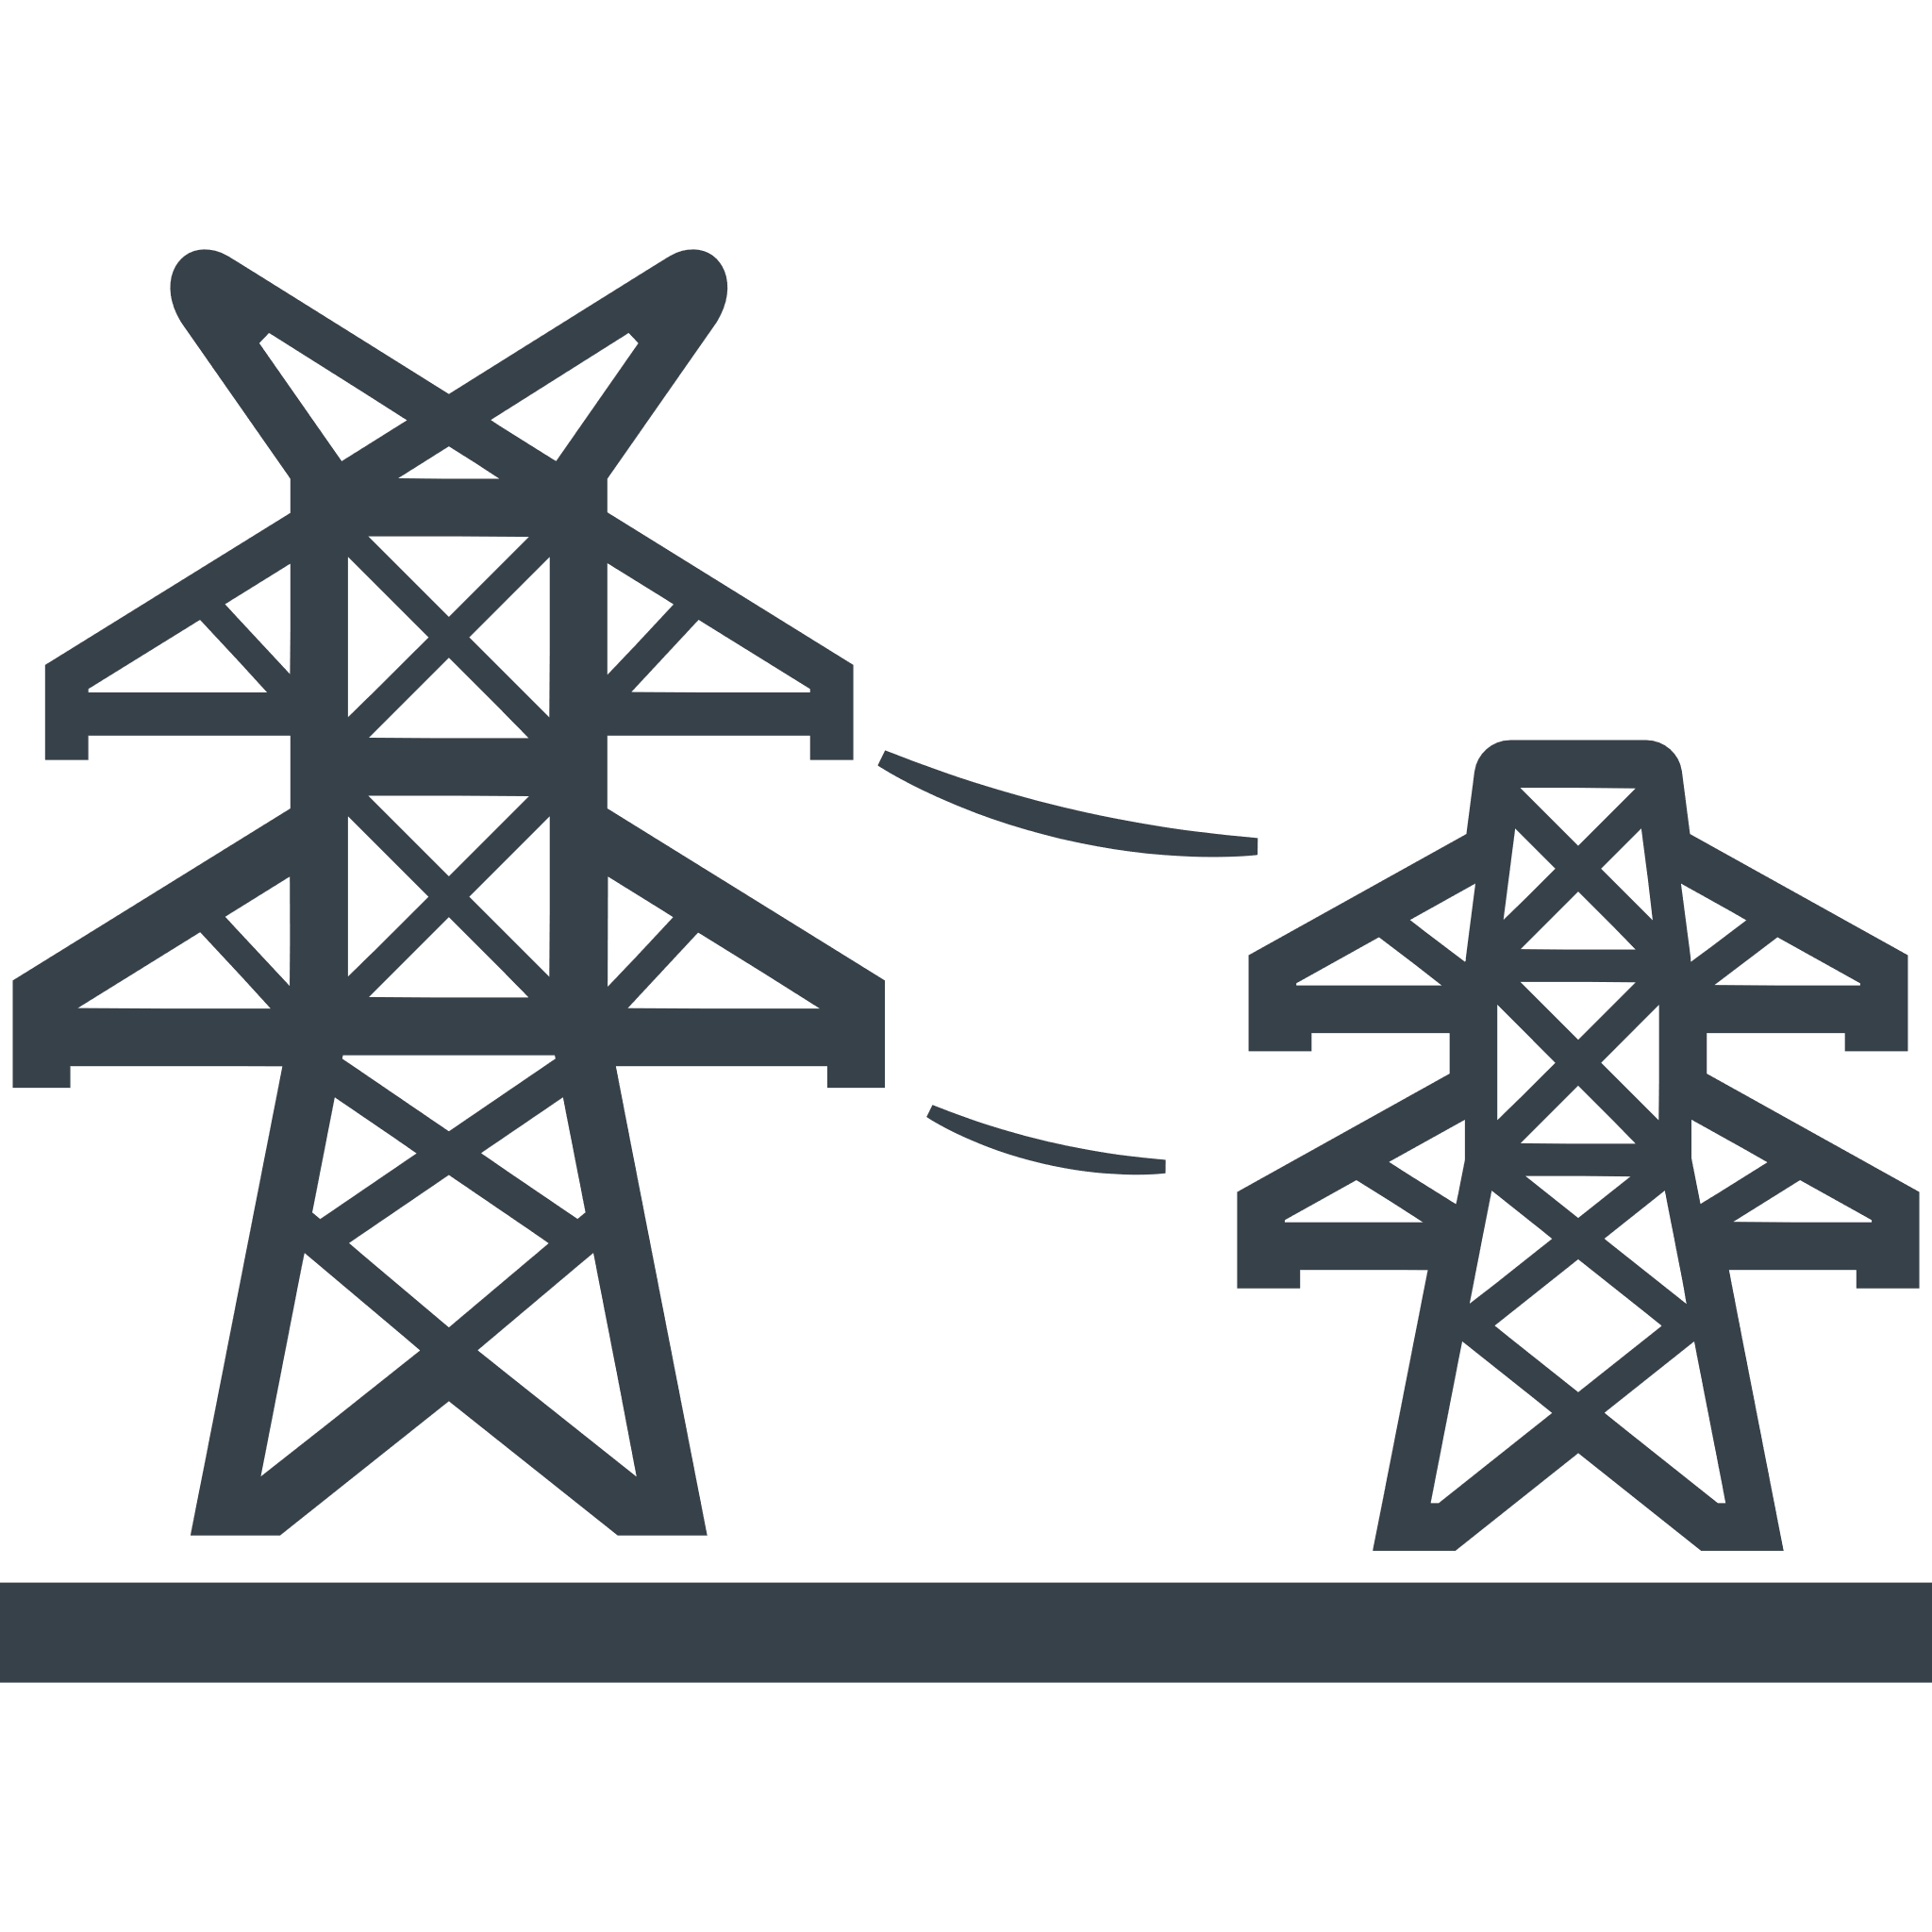



地域A
地域B
地域AB間連系線
地域AC間連系線
地域BC間連系線
地域C

Slide 2
対象期間（受渡日）
N-1日
N日
N+1日
0
6
12
18
0
6
12
18
0
6
12
18
0
N日前日計画
最適化対象期間
太陽光・風力出力
実出力値
予測値
連系線運用マージン
策定値に固定
三次調整力
必要量を確保
前回の最適化から決定変数の値を引き継ぎ
N日当日計画
決定変数固定
最適化対象期間
大規模発電機起動停止計画固定
太陽光・風力出力
実出力値
連系線運用マージン
0に固定
必要三次調整力
調整力として使用
前回の最適化から決定変数の値を引き継ぎ
N+1日前日計画
決定変数固定
最適化対象期間
大規模発電機起動停止計画固定
太陽光・風力出力
実出力値
予測値
連系線運用マージン
策定値
三次調整力
必要量を確保

